Slide 1
消息中间件
Rabbitmq入门到实战
QQ技术交流群: 604438441

Slide 2

微信公众号二维码
lampol

Slide 3
消息队列/MQ?
MQ (Message Queue）即消息队列,是一种应用间的通信方式，消息发送后可以立即返回，由消息系统来确保消息的可靠传递。“消息队列”是在消息的传输过程中保存消息的容器。它是典型的：生产者、消费者模型。生产者不断向消息队列中生产消息，消费者不断的从队列中获取消息。因为消息的生产和消费都是异步的，而且只关心消息的发送和接收，没有业务逻辑的侵入，这样就实现了生产者和消费者的解耦。
lampol

Slide 4
为什么用消息中间件？
消息队列是分布式系统中重要的组件，解决应用耦合，异步消息，流量削锋等问题,实现高性能，高并发，高可用，可伸缩和最终一致性架构
lampol

Slide 5
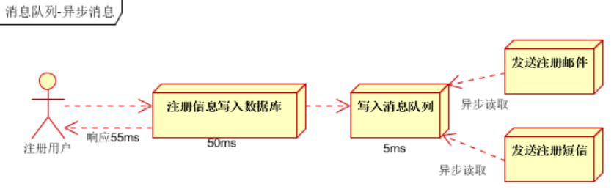
异步处理
用户注册后，需要发注册邮件和注册短信
lampol

Slide 6
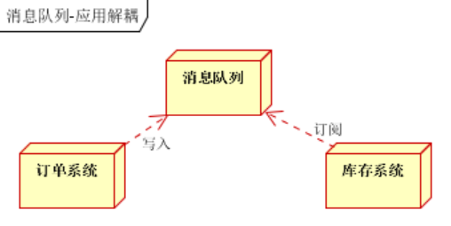
应用解耦
用户下单后，订单系统需要通知库存系统。传统的做法是，订单系统调用库存系统的接口
lampol

Slide 7
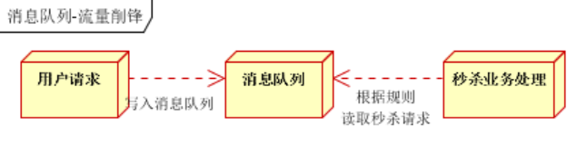
流量削峰
流量削锋也是消息队列中的常用场景，一般在秒杀或团抢活动中使用广泛
lampol

Slide 8
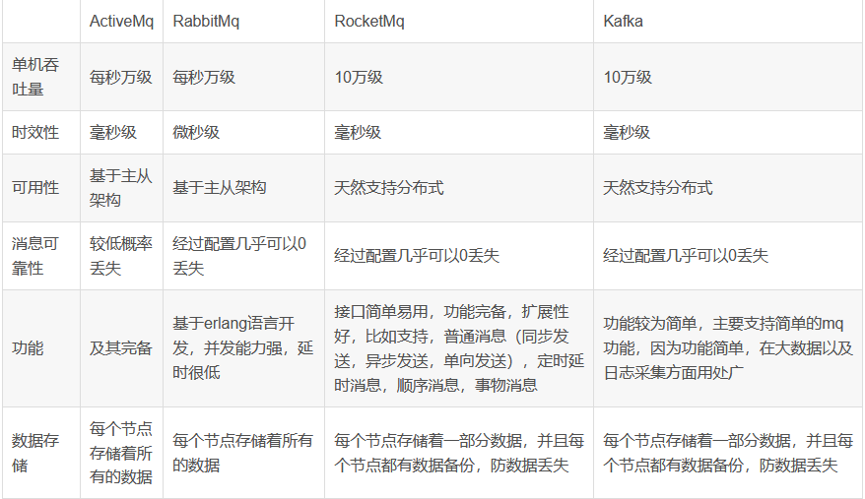
常用的消息队列中间件
lampol

Slide 9

Rabbitmq
lampol

Slide 10
Rabbitmq
2004年，摩根大通和iMatrix开始着手Advanced Message Queuing Protocol （AMQP）开放标准的开发。2006年，AMQP规范发布。2007年，Rabbit技术公司基于AMQP标准开发的RabbitMQ 1.0 发布
AMQP ：Advanced Message Queue，高级消息队列协议。它是应用层协议的一个开放标准，为面向消息的中间件设计，基于此协议的客户端与消息中间件可传递消息，并不受产品、开发语言等条件的限制。
RabbitMQ是由erlang语言开发，基于AMQP（Advanced Message Queue 高级消息队列协议）协议实现的消息队列。
lampol

Slide 11
Rabbitmq特性
可靠性（Reliability）
RabbitMQ 使用一些机制来保证可靠性，如持久化、传输确认、发布确认。
灵活的路由（Flexible Routing）
在消息进入队列之前，通过 Exchange 来路由消息的。对于典型的路由功能，RabbitMQ 已经提供了一些内置的 Exchange 来实现。针对更复杂的路由功能，可以将多个 Exchange 绑定在一起，也通过插件机制实现自己的 Exchange 。
消息集群（Clustering）
多个 RabbitMQ 服务器可以组成一个集群，形成一个逻辑 Broker 。
高可用（Highly Available Queues）
队列可以在集群中的机器上进行镜像，使得在部分节点出问题的情况下队列仍然可用。
多种协议（Multi-protocol）
RabbitMQ 支持多种消息队列协议，比如 STOMP、MQTT 等等。
多语言客户端（Many Clients）
RabbitMQ 几乎支持所有常用语言，比如PHP Java、.NET、Ruby 等等。
管理界面（Management UI）
RabbitMQ 提供了一个易用的用户界面，使得用户可以监控和管理消息 Broker 的许多方面。
跟踪机制（Tracing）
如果消息异常，RabbitMQ 提供了消息跟踪机制，使用者可以找出发生了什么。
插件机制（Plugin System）
RabbitMQ 提供了许多插件，来从多方面进行扩展，也可以编写自己的插件。
lampol

Slide 12
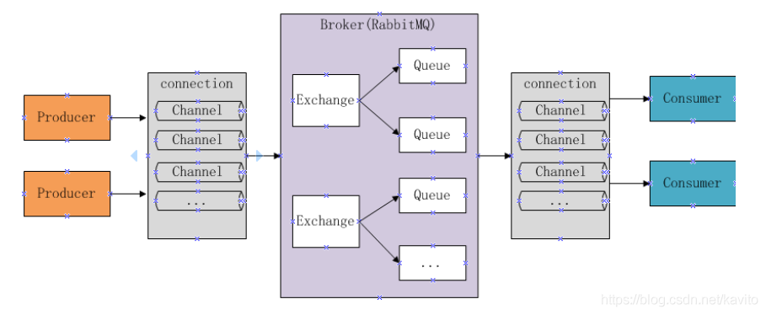
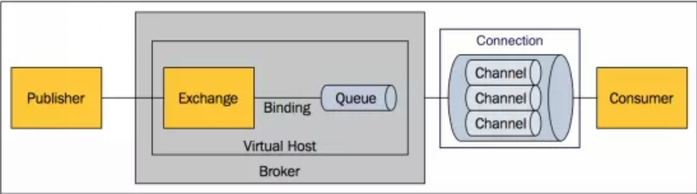
RabbitMQ的工作原理
lampol

Slide 13
RabbitMQ的工作原理
Broker: 接收和分发消息的应用，RabbitMQ Server就是Message Broker。
Virtual host: 类似于mysql的数据库，当多个不同的用户使用同一个RabbitMQ server提供的服务时，可以划分出多个vhost，每个用户在自己的vhost创建exchange／queue等。
Connection: publisher／consumer和broker之间的TCP连接。
Channel: 如果每一次访问RabbitMQ都建立一个Connection，在消息量大的时候建立TCP Connection的开销将是巨大的，效率也较低。Channel是在connection内部建立的逻辑连接Channel作为轻量级的Connection极大减少了操作系统建立TCP connection的开销。
Exchange: message到达broker的第一站，根据分发规则，匹配查询表中的routing key，分发消息到queue中去。常用的类型有：direct (point-to-point), topic (publish-subscribe) and fanout (multicast)。
Queue: 消息最终被送到这里等待consumer取走。一个message可以被同时拷贝到多个queue中。
lampol

Slide 14
RabbitMQ
RabbitMQ官方地址：http://www.rabbitmq.com
lampol

Slide 15
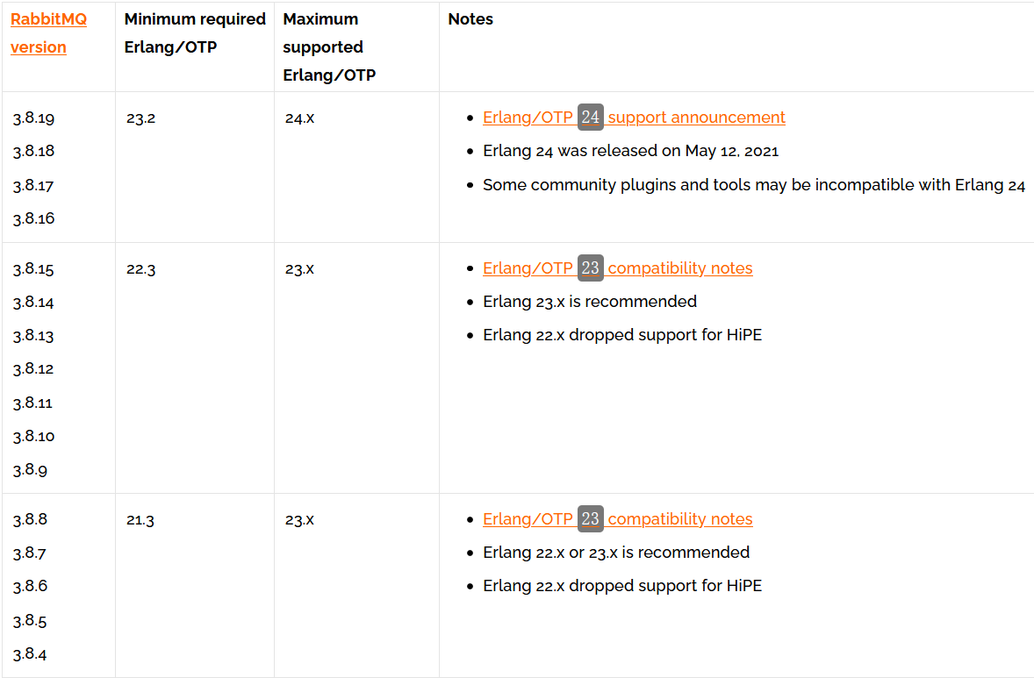
rabbitmq erlang 支持版本
lampol

Slide 16
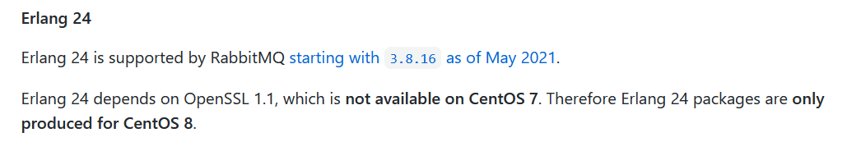
erlang 安装
系统 centos 7
yum install erlang-23.3.4.4-1.el7.x86_64.rpm
yum install rabbitmq-server-3.8.19-1.el7.noarch.rpm
启动
systemctl start rabbitmq-server
关闭
systemctl stop rabbitmq-server
lampol

Slide 17
erlang 安装
4369：epmd(Erlang Port Mapper Daemon)，erlang服务端口
5672 ：client端通信口
15672：HTTP API客户端，管理UI（仅在启用了管理插件的情况下）
25672：用于节点间通信（Erlang分发服务器端口）
lampol

Slide 18
rabbitmq 管理命令
rabbitmq-plugins
rabbitmq-plugins enable rabbitmq_management
rabbitmq-plugins list
lampol
Notes:
新增一个用户
rabbitmqctl add_user Username Password
删除一个用户
rabbitmqctl delete_user Username
修改用户的密码
rabbitmqctl change_password Username Newpassword
查看当前用户列表
rabbitmqctl list_users
设置用户角色的命令为：
rabbitmqctl set_user_tags User Tag
User为用户名， Tag为角色名(对应于上面的administrator，monitoring，policymaker，management，或其他自定义名称)。

Slide 19
rabbitmq 配置管理界面
新增一个用户
rabbitmqctl add_user Username Password
删除一个用户
rabbitmqctl delete_user Username
修改用户的密码
rabbitmqctl change_password Username Newpassword
查看当前用户列表
rabbitmqctl list_users
设置用户角色的命令为：
rabbitmqctl set_user_tags User Tag
User为用户名， Tag为角色名(对应于上面的administrator，monitoring，policymaker，management，或其他自定义名称)。
lampol

Slide 20
创建vhost 以及分配权限
rabbitmqctl add_vhost vhostname
rabbitmqctl list_vhosts
rabbitmqctl set_permissions -p vhostname username ".*" ".*" ".*"
后边三个.*分别代表：配置权限、写权限、读权限
lampol

Slide 21
rabbitmq php
https://github.com/php-amqplib/php-amqplib 扩展安装
修改阿里云镜像
composer config -g repo.packagist composer https://mirrors.aliyun.com/composer/
开始下载
composer require php-amqplib/php-amqplib
lampol

Slide 22
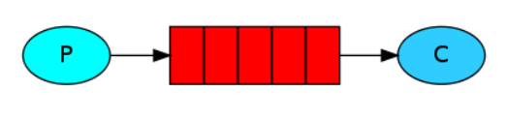
rabbitmq php---simple queue 模式
lampol

Slide 23
rabbitmq php---simple queue 模式
use PhpAmqpLib\Connection\AMQPStreamConnection;
use PhpAmqpLib\Message\AMQPMessage;
创建连接
AMQPStreamConnection($host, $port, $user, $password, $vhost = ‘/‘）
创建channel
channel($channel_id = null)
声明队列
queue_declare($queue = '', $passive = false, $durable = false, $exclusive = false, $auto_delete = true, $nowait = false, $arguments = array(), $ticket = null)
创建消息
AMQPMessage($body)
发布消息
basic_publish($msg, $exchange = '', $routing_key = ‘’）
关闭连接
//$channel->close();
//$connection->close();
lampol
Notes:
require_once '../vendor/autoload.php';
use PhpAmqpLib\Connection\AMQPStreamConnection;
use PhpAmqpLib\Message\AMQPMessage;
$connection = new AMQPStreamConnection('localhost', 5672, 'hh', '123456','shop');
$channel = $connection->channel();
//RabbitMQ退出或崩溃会丢失队列与消息，所以在这里我们需要将消息与队列标记为持久。
$res = $channel->queue_declare('goods', false, true, false, false);
$data = 'this is mssage';
$msg = new AMQPMessage(
$data,
['delivery_mode' => AMQPMessage::DELIVERY_MODE_PERSISTENT]
);
$res = $channel->basic_publish($msg, '', 'goods');
$channel->close();
$connection->close();
require_once '../vendor/autoload.php';
use PhpAmqpLib\Connection\AMQPStreamConnection;
$connection = new AMQPStreamConnection('localhost', 5672, 'hh', '123456','shop');
$channel = $connection->channel();
$channel->queue_declare('goods', false, false, false, false);
$callback = function ($msg) {
echo 'Received ', $msg->body, "\n";
};
$channel->basic_consume('goods', '', false, true, false, false, $callback);
while ($channel->is_open()) {
$channel->wait();
}

Slide 24
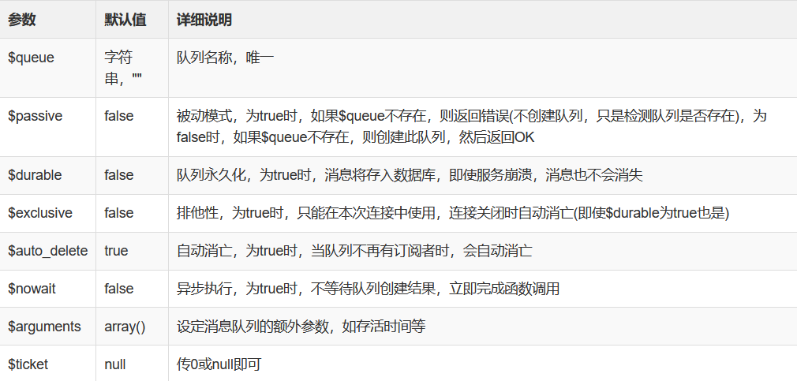
rabbitmq php---simple queue 模式
lampol

Slide 25
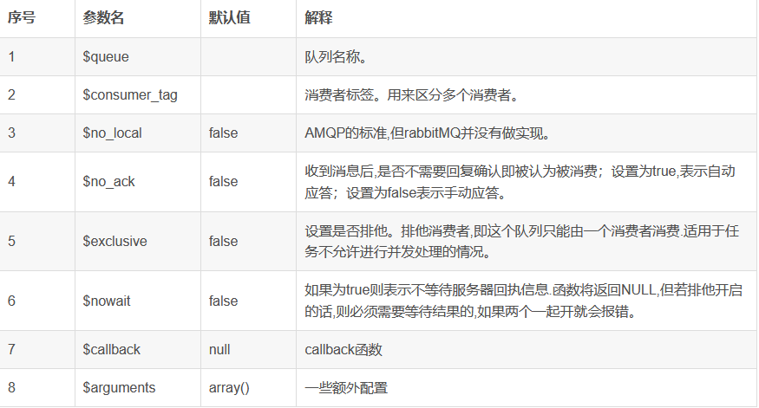
rabbitmq php---simple queue 模式
消费消息
basic_consume($queue = '', $consumer_tag = '', $no_local = false, $no_ack = false, $exclusive = false, $nowait = false, $callback = null, $ticket = null, $arguments = array())
lampol

Slide 26
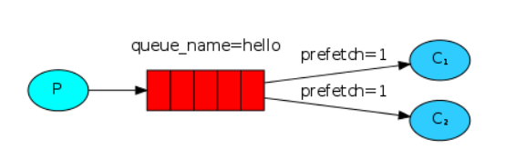
rabbitmq Work Queues
lampol
Notes:
task.php
require_once '../vendor/autoload.php';
use PhpAmqpLib\Connection\AMQPStreamConnection;
use PhpAmqpLib\Message\AMQPMessage;
$connection = new AMQPStreamConnection('localhost', 5672, 'hh', '123456','shop');
$channel = $connection->channel();
$channel->queue_declare('task_queue', false, true, false, false);
for($i=1;$i<=10;$i++){
$data = 'hello this is '.$i.' message';
$msg = new AMQPMessage(
$data,
array('delivery_mode' => AMQPMessage::DELIVERY_MODE_PERSISTENT)
);
$channel->basic_publish($msg, '', 'task_queue');
}
$channel->close();
$connection->close();
worker.php
require_once '../vendor/autoload.php';
use PhpAmqpLib\Connection\AMQPStreamConnection;
$connection = new AMQPStreamConnection('localhost', 5672, 'hh', '123456','shop');
$channel = $connection->channel();
$channel->queue_declare('task_queue', false, true, false, false);
$callback = function ($msg) {
echo $msg->body, "\n";
$msg->ack();
};
$channel->basic_qos(null, 1, null);
$channel->basic_consume('task_queue', '', false, false, false, false, $callback);
while ($channel->is_open()) {
$channel->wait();
}
$channel->close();
$connection->close();

Slide 27
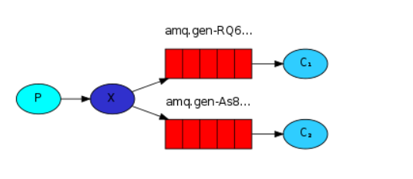
rabbitmq Publish/Subscribe
lampol
Notes:
publish.php
require_once '../vendor/autoload.php';
use PhpAmqpLib\Connection\AMQPStreamConnection;
use PhpAmqpLib\Message\AMQPMessage;
$v_host = 'order';
$exc_name = 'exch';
$connection = new AMQPStreamConnection('localhost',5672,'lampol','lampol',$v_host);
$channel = $connection->channel();
$channel->exchange_declare($exc_name,'fanout',false,false,false);
for($i=1;$i<=10;$i++){
$data = 'this is '.$i.' message';
$msg = new AMQPMessage($data,['delivery_mode'=>AMQPMessage::DELIVERY_MODE_PERSISTENT]);
$channel->basic_publish($msg,$exc_name);
}
$channel->close();
$connection->close();
sub.php
require_once '../vendor/autoload.php';
use PhpAmqpLib\Connection\AMQPStreamConnection;
$v_host ='order';
$exc_name = 'exch';
$connection = new AMQPStreamConnection('localhost',5672,'lampol','lampol',$v_host);
$channel = $connection->channel();
$channel->exchange_declare($exc_name,'fanout',false,false,false);
// 创建了一个具有生成名称的非持久队 当我们连接上RabbitMQ的时候
//我们需要一个全新的、空的队列。我们可以手动创建一个随机的队列名，或者让
//服务器为我们选择一个随机的队列名（推荐）
list($queue_name, ,) = $channel->queue_declare("", false, false, true, false);
$channel->queue_bind($queue_name, $exc_name);
$callback = function($msg){
echo 'received ',$msg->body,"\n";
$msg->ack();
};
$channel->basic_qos(null,1,null);
$channel->basic_consume($queue_name,'',false,false,false,false,$callback);
while($channel->is_open()){
$channel->wait();
}
$channel->close();
$connection->close();

Slide 28
rabbitmq Exchange类型
交换器、路由键、绑定
Exchange：交换器。发送消息的AMQP实体。交换器拿到一个消息之后将它路由给一个或几个队列。它使用哪种路由算法是由交换机类型和被称作绑定（Binding）的规则所决定的。RabbitMQ有四种类型。
RoutingKey：路由键。生产者将消息发送给交换器。一般会指定一个RoutingKey,用来指定这个消息的路由规则，而这个RoutingKey需要与交换器类型和绑定键（BindingKey）联合使用才能最终失效。
Binding：绑定。绑定（Binding）是交换机（Exchange）将消息（Message）路由给队列（Queue）所需遵循的规则。
lampol

Slide 29
rabbitmq Exchange类型
Direct 定向 消息与一个特定的路由键完全匹配
Topic 通配符 路由键和某模式进行匹配
Fanout 广播 发送到该类型交换机的消息都会被广播到与该交换机绑定的所有队列
Headers 不处理路由键，而是根据发送的消息内容中的headers属性进行匹配
lampol

Slide 30
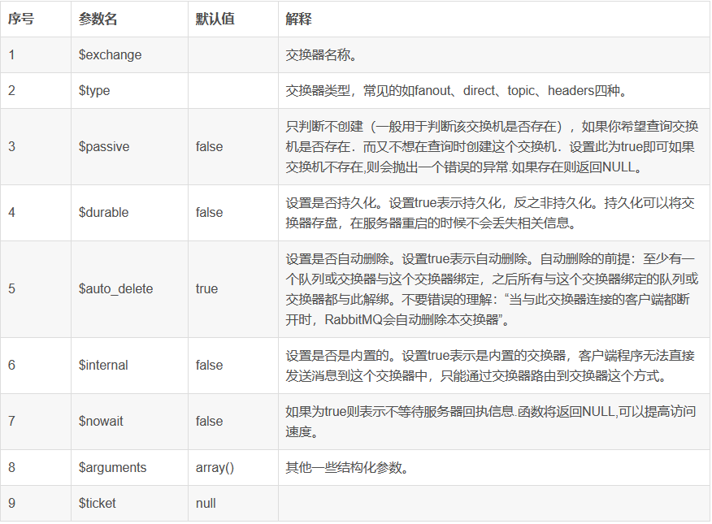
rabbitmq Exchange类型
exchange_declare($exchange, $type, $passive = false, $durable = false, $auto_delete = true, $internal = false, $nowait = false, $arguments = array(), $ticket = null) 。试探性申请一个交换器，若该交换器不存在，则创建；若存在，则跳过。
lampol

Slide 31
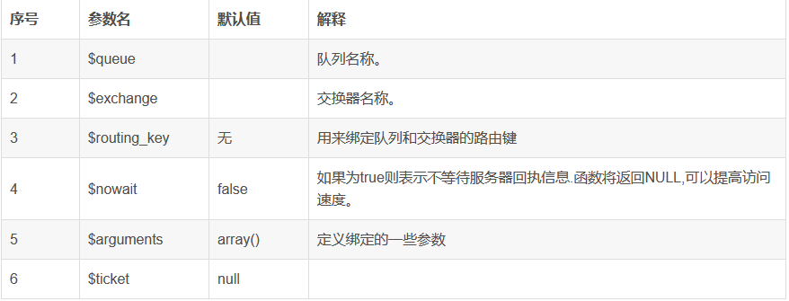
rabbitmq Exchange类型
queue_bind($queue, $exchange, $routing_key = '', $nowait = false, $arguments = array(), $ticket = null)。将队列和交换器绑定。
lampol

Slide 32
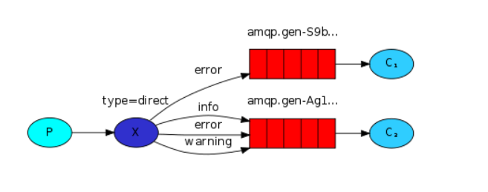
rabbitmq routing
lampol
Notes:
info.php
require_once '../vendor/autoload.php';
use PhpAmqpLib\Connection\AMQPStreamConnection;
$v_host ='order';
$exc_name = 'direct_log';
$routing_key = 'info';
$connection = new AMQPStreamConnection('localhost',5672,'lampol','lampol',$v_host);
$channel = $connection->channel();
$channel->exchange_declare($exc_name,'direct',false,false,false);
list($queue_name, ,) = $channel->queue_declare("", false, false, true, false);
$channel->queue_bind($queue_name, $exc_name,$routing_key);
$callback = function($msg){
echo 'received ',$msg->body,"\n";
$msg->ack();
};
$channel->basic_qos(null,1,null);
$channel->basic_consume($queue_name,'',false,false,false,false,$callback);
while($channel->is_open()){
$channel->wait();
}
$channel->close();
$connection->close();
send.php
require_once '../vendor/autoload.php';
use PhpAmqpLib\Connection\AMQPStreamConnection;
use PhpAmqpLib\Message\AMQPMessage;
$v_host = 'order';
$exc_name = 'direct_log';
$routing_key = 'info';
$connection = new AMQPStreamConnection('localhost',5672,'lampol','lampol',$v_host);
$channel = $connection->channel();
$channel->exchange_declare($exc_name,'direct',false,false,false);
for($i=1;$i<=10;$i++){
$data = 'this is '.$routing_key.' message';
$msg = new AMQPMessage($data,['delivery_mode'=>AMQPMessage::DELIVERY_MODE_PERSISTENT]);
$channel->basic_publish($msg,$exc_name,$routing_key);
}
$channel->close();
$connection->close();

Slide 33
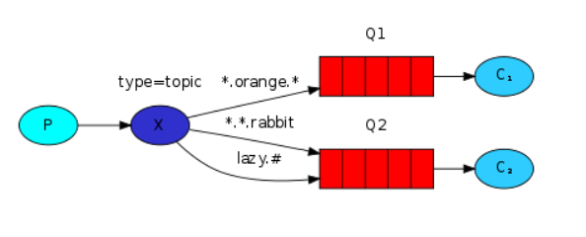
rabbitmq topic
lampol
Notes:
publish.php
require_once '../vendor/autoload.php';
use PhpAmqpLib\Connection\AMQPStreamConnection;
use PhpAmqpLib\Message\AMQPMessage;
$v_host = 'order';
$exc_name = 'topic_log';
$routing_key = 'goods.warn';
$connection = new AMQPStreamConnection('localhost',5672,'lampol','lampol',$v_host);
$channel = $connection->channel();
$channel->exchange_declare($exc_name,'topic',false,false,false);
for($i=1;$i<=10;$i++){
$data = 'this is '.$routing_key.' message';
$msg = new AMQPMessage($data,['delivery_mode'=>AMQPMessage::DELIVERY_MODE_PERSISTENT]);
$channel->basic_publish($msg,$exc_name,$routing_key);
}
$channel->close();
$connection->close();
all.php
require_once '../vendor/autoload.php';
use PhpAmqpLib\Connection\AMQPStreamConnection;
$v_host ='order';
$exc_name = 'topic_log';
$routing_key = ‘#’; // $routing_key = 'user.*’; //$routing_key = '*.warn';
$connection = new AMQPStreamConnection('localhost',5672,'lampol','lampol',$v_host);
$channel = $connection->channel();
$channel->exchange_declare($exc_name,'topic',false,false,false);
list($queue_name, ,) = $channel->queue_declare("", false, false, true, false);
$channel->queue_bind($queue_name, $exc_name,$routing_key);
$callback = function($msg){
echo 'received ',$msg->body,"\n";
$msg->ack();
};
$channel->basic_qos(null,1,null);
$channel->basic_consume($queue_name,'',false,false,false,false,$callback);
while($channel->is_open()){
$channel->wait();
}
$channel->close();
$connection->close();

Slide 34
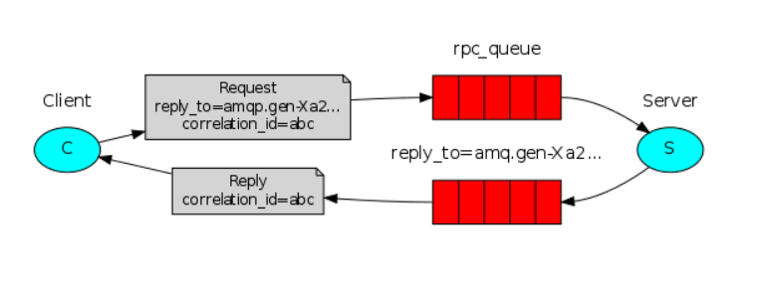
rabbitmq RPC
lampol

Slide 35
rabbitmq 死信队列
死信（Dead Letter)是RabbitMQ中的一种消息机制，当你在消费消息时，如果队列里的消息出现以下情况：
消息被拒绝
消息在队列的存活时间超过设置的TTL时间。
消息队列的消息数量已经超过最大队列长度。
那么该消息将成为“死信”。
“死信”消息会被RabbitMQ进行特殊处理，如果配置了死信队列信息，那么该消息将会被丢进死信队列中，如果没有配置，则该消息将会被丢弃。
lampol

Slide 36
rabbitmq 死信队列 延迟队列
RabbitMQ 中有一种交换器叫 DLX，全称为 Dead-Letter-Exchange，可以称之为死信交换器。当消息在一个队列中变成死信（dead message）之后，它会被重新发送到另外一个交换器中，这个交换器就是 DLX，绑定在 DLX 上的队列就称之为死信队列
消息变成死信有以下几种情况
消息被拒绝
消息TTL过期 （延迟队列）
队列达到最大长度
lampol

Slide 37
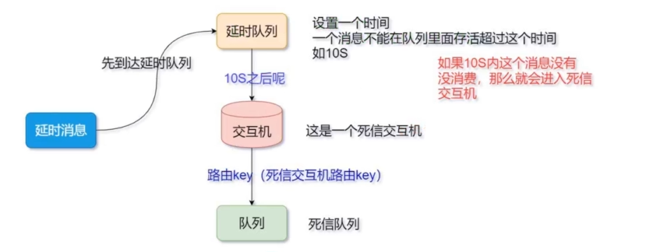
rabbitmq 死信队列 延迟队列
lampol

Slide 38
rabbitmq 延迟队列
延时队列就是用来存放需要在指定时间被处理的元素的队列
应用场景
订单在十分钟之内未支付则自动取消
账单在一周内未支付，则自动结算
用户注册成功后，如果三天内没有登陆则进行短信提醒
用户发起退款，如果三天内没有得到处理则通知相关运营人员
lampol
Notes:
publish.php
require_once '../vendor/autoload.php';
use PhpAmqpLib\Connection\AMQPStreamConnection;
use PhpAmqpLib\Message\AMQPMessage;
use PhpAmqpLib\Wire\AMQPTable;
$v_host = 'order';
$exc_name ='exc_pay';
$routing_key = 'route_pay';
$queue_name = 'queue_pay';
$ttl = 30000;
$dead_exc_name = 'dead_exc_pay';
$dead_routing_key = 'dead_route_pay';
$dead_queue_name = 'dead_queue_pay';
$connection = new AMQPStreamConnection('localhost',5672,'lampol','lampol',$v_host);
$channel = $connection->channel();
$channel->exchange_declare($exc_name,'direct',false,false,false);
$args = new AMQPTable(['x-message-ttl'=>$ttl,'x-dead-letter-exchange'=>$dead_exc_name,'x-dead-letter-routing-key'=>$dead_routing_key]);
$channel->queue_declare($queue_name,false,true,false,false,false,$args);
$channel->queue_bind($queue_name,$exc_name,$routing_key);
$channel->exchange_declare($dead_exc_name,'direct',false,false,false);
$channel->queue_declare($dead_queue_name,false,true,false,false);
$channel->queue_bind($dead_queue_name,$dead_exc_name,$dead_routing_key);
$data = 'this is dead message';
$msg = new AMQPMessage($data,['delivery_mode'=>AMQPMEssage::DELIVERY_MODE_PERSISTENT]);
$channel->basic_publish($msg,$exc_name,$routing_key);
$channel->close();
$connection->close();
dead_worker.php
require_once '../vendor/autoload.php';
use PhpAmqpLib\Connection\AMQPStreamConnection;
$v_host ='order';
$dead_exc_name = 'dead_exc_pay';
$dead_routing_key = 'dead_route_pay';
$dead_queue_name = 'dead_queue_pay';
$connection = new AMQPStreamConnection('localhost',5672,'lampol','lampol',$v_host);
$channel = $connection->channel();
$channel->exchange_declare($dead_exc_name,'direct',false,false,false);
$channel->queue_bind($dead_queue_name,$dead_exc_name,$dead_routing_key);
$callback = function($msg){
echo 'received ' ,$msg->body,"\n";
$msg->ack();
};
$channel->basic_qos(null,1,null);
$channel->basic_consume($dead_queue_name,'',false,false,false,false,$callback);
while($channel->is_open()){
$channel->wait();
}
$channel->close();
$connection->close();

Slide 39
rabbitmq_delayed_message_exchange
rabbitmq 3.6版本以后有插件
下载插件
http://www.rabbitmq.com/community-plugins.html
注意要下载与rabbit相对应的版本，此处下载3.8.x
上传到
/usr/lib/rabbitmq/lib/rabbitmq_server-3.8.19/plugins/
rabbitmq-plugins list
启动
rabbitmq-plugins enable rabbitmq_delayed_message_exchange
lampol
Notes:
delay_publish.php
require_once '../vendor/autoload.php';
use PhpAmqpLib\Connection\AMQPStreamConnection;
use PhpAmqpLib\Message\AMQPMessage;
use PhpAmqpLib\Wire\AMQPTable;
$v_host = 'order';
$exc_name ='delay_exc_pay';
$routing_key = 'delay_route_pay';
$queue_name = 'delay_queue_pay';
$ttl = 30000;
$connection = new AMQPStreamConnection('localhost',5672,'lampol','lampol',$v_host);
$channel = $connection->channel();
$channel->exchange_declare($exc_name,'x-delayed-message',false,true,false);
$args = new AMQPTable(['x-delayed-type'=>'direct']);
$channel->queue_declare($queue_name,false,true,false,false,false,$args);
$channel->queue_bind($queue_name,$exc_name,$routing_key);
$data = 'this is delay message';
$arr = ['delivery_mode'=>AMQPMEssage::DELIVERY_MODE_PERSISTENT,'application_headers' =>new AMQPTable(['x-delay' => $ttl])];
$msg = new AMQPMessage($data,$arr);
$channel->basic_publish($msg,$exc_name,$routing_key);
$channel->close();
$connection->close();
delay_worker.php
require_once '../vendor/autoload.php';
use PhpAmqpLib\Connection\AMQPStreamConnection;
$v_host = 'order';
$exc_name ='delay_exc_pay';
$routing_key = 'delay_route_pay';
$queue_name = 'delay_queue_pay';
$connection = new AMQPStreamConnection('localhost',5672,'lampol','lampol',$v_host);
$channel = $connection->channel();
$channel->exchange_declare($exc_name,'x-delayed-message',false,true,false);
$channel->queue_bind($queue_name,$exc_name,$routing_key);
$callback = function($msg){
echo 'received ' ,$msg->body,"\n";
$msg->ack();
};
$channel->basic_qos(null,1,null);
$channel->basic_consume($queue_name,'',false,false,false,false,$callback);
while($channel->is_open()){
$channel->wait();
}
$channel->close();
$connection->close();

Slide 40
thinkphp 命令行
创建指令
php think make:command Login login_msg
console.php
return [
// 指令定义
'commands' => [
'login_msg' => 'app\command\Login',
],
];
lampol
Notes:
delay_publish.php
require_once '../vendor/autoload.php';
use PhpAmqpLib\Connection\AMQPStreamConnection;
use PhpAmqpLib\Message\AMQPMessage;
use PhpAmqpLib\Wire\AMQPTable;
$v_host = 'order';
$exc_name ='delay_exc_pay';
$routing_key = 'delay_route_pay';
$queue_name = 'delay_queue_pay';
$ttl = 30000;
$connection = new AMQPStreamConnection('localhost',5672,'lampol','lampol',$v_host);
$channel = $connection->channel();
$channel->exchange_declare($exc_name,'x-delayed-message',false,true,false);
$args = new AMQPTable(['x-delayed-type'=>'direct']);
$channel->queue_declare($queue_name,false,true,false,false,false,$args);
$channel->queue_bind($queue_name,$exc_name,$routing_key);
$data = 'this is delay message';
$arr = ['delivery_mode'=>AMQPMEssage::DELIVERY_MODE_PERSISTENT,'application_headers' =>new AMQPTable(['x-delay' => $ttl])];
$msg = new AMQPMessage($data,$arr);
$channel->basic_publish($msg,$exc_name,$routing_key);
$channel->close();
$connection->close();
delay_worker.php
require_once '../vendor/autoload.php';
use PhpAmqpLib\Connection\AMQPStreamConnection;
$v_host = 'order';
$exc_name ='delay_exc_pay';
$routing_key = 'delay_route_pay';
$queue_name = 'delay_queue_pay';
$connection = new AMQPStreamConnection('localhost',5672,'lampol','lampol',$v_host);
$channel = $connection->channel();
$channel->exchange_declare($exc_name,'x-delayed-message',false,true,false);
$channel->queue_bind($queue_name,$exc_name,$routing_key);
$callback = function($msg){
echo 'received ' ,$msg->body,"\n";
$msg->ack();
};
$channel->basic_qos(null,1,null);
$channel->basic_consume($queue_name,'',false,false,false,false,$callback);
while($channel->is_open()){
$channel->wait();
}
$channel->close();
$connection->close();

Slide 41
Thank You !

